Slide 1

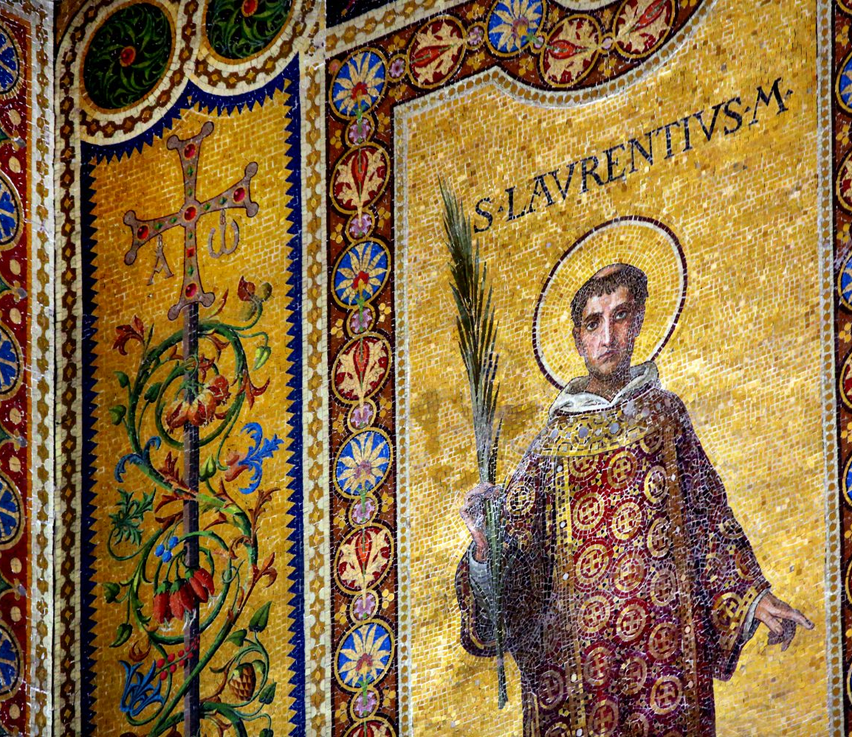
70 jaar bisdom Rotterdam
En onze missie als kerkgemeenschap

Slide 2
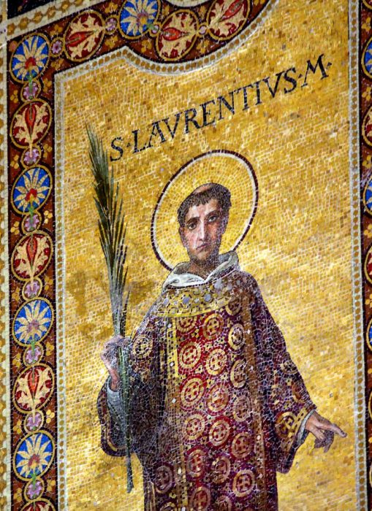
Inhoud
Missie van de Kerk, bisdom, parochie en alle gelovigen
Drievoudige zending
De heilige Laurentius als voorbeeld
Laurentius en onze missie
Zeven dagen per week
Concrete initiatieven
Jubileumgebed en Laurentiuslied

Slide 3

“Aangezien het volk van God in gemeenschappen leeft, vooral in bisdommen en parochies […] dienen ook deze van Christus te getuigen voor de volkeren.”
(Tweede Vaticaans Concilie,
Decreet over de missieactiviteit van de Kerk, uit nr. 37)

Slide 4
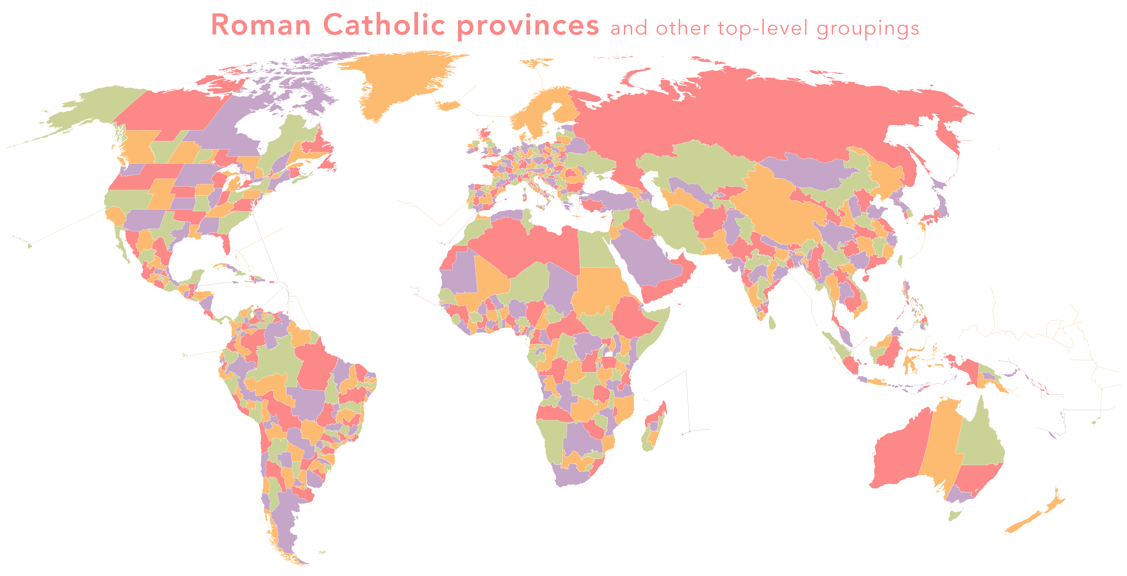
De wereld is verdeeld in bisdommen

Slide 5
Bisdom Rotterdam: 1956 - 2026
Bisdom Haarlem werd te groot
De eerste bisschop was Mgr. Martinus Jansen
Sint Laurentius patroon, wegens devotie bij de Rotte vanaf Middeleeuwen

Slide 6
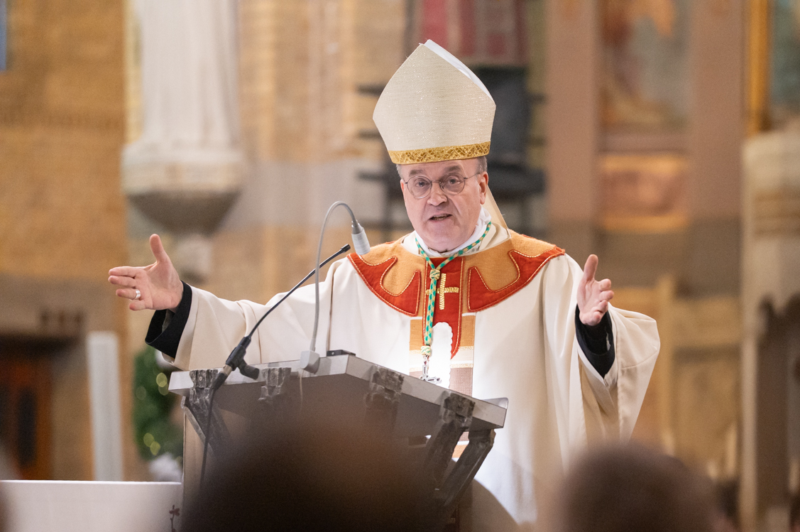
Uit het Beleidsverslag 2024, bisdom Rotterdam, Mgr. van den Hende:
“Ten diepste zijn niet de plannen en verwachtingen die we als bisdom hebben, het middelpunt van ons kerkelijk leven maar Jezus Christus, mens geworden, gestorven aan het kruis en verrezen uit het graf.
Hij staat als persoon in het centrum van de Kerk.
Allereerst aan de Heer en zijn evangelie ontlenen wij onze inspiratie en onze hoop.
Hij is het fundament
van onze gemeenschapszin en eenheid.”

Slide 7

Drievoudige zending:
Vieren – liturgie en gebed
Leren – catechese en geloofsgesprek
Dienen – diaconie en caritas
Welke plaats hebben deze drie in mijn leven?

Slide 8
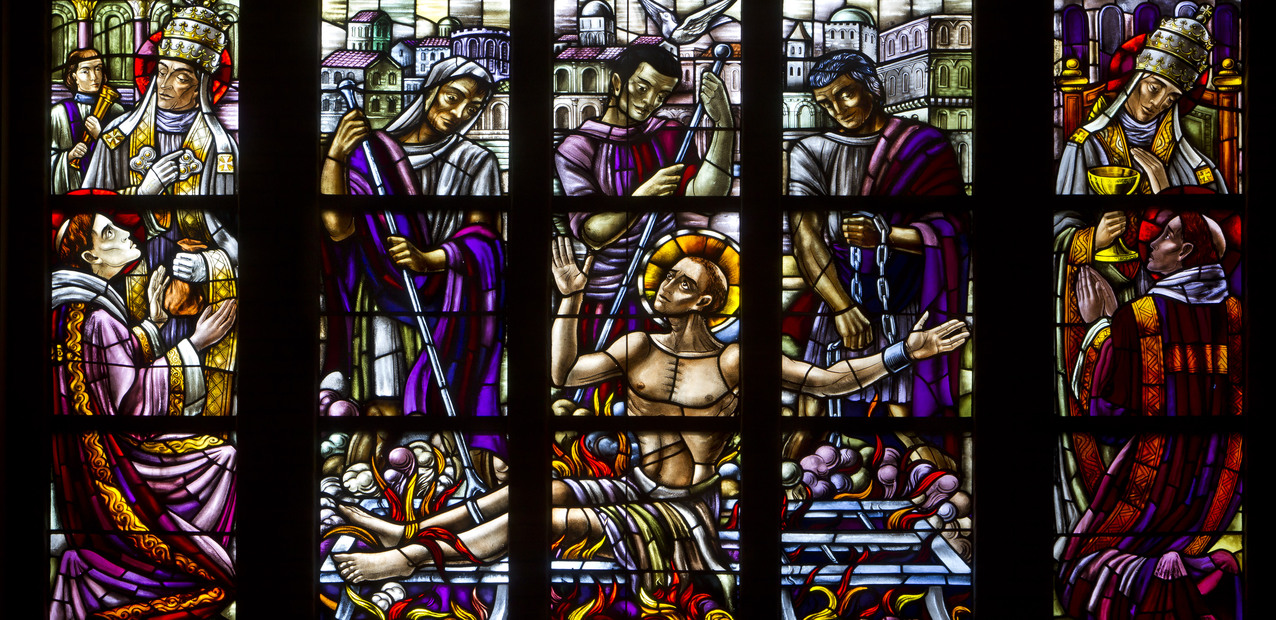
De heilige Laurentius als voorbeeld

Slide 9
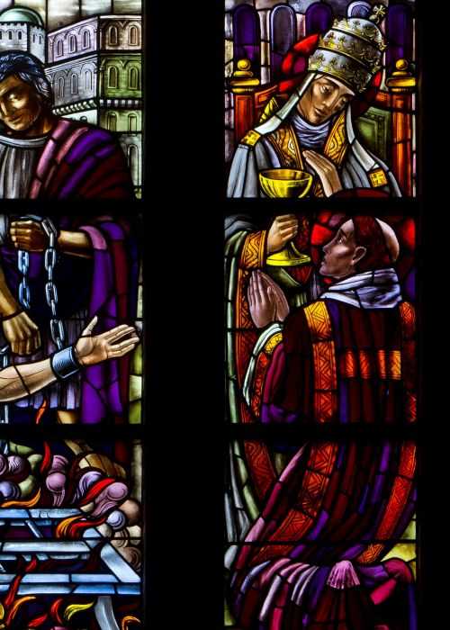
Laurentius was diaken
Vieren en leren
Hij was een man van gebed
en liturgie
Hij diende aan het altaar
en reikte de heilige Communie uit
Hij verkondigde Gods Woord

Slide 10
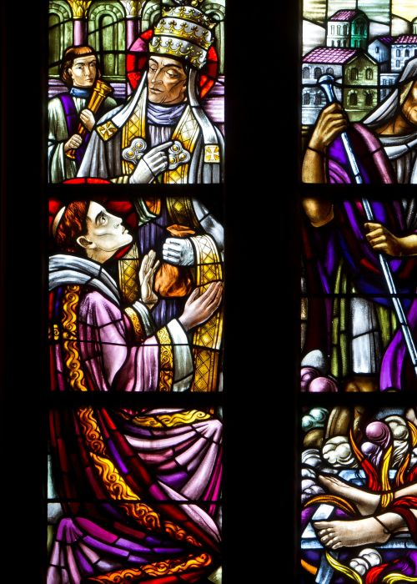
Dienen
Taak van de diaken volgens Handelingen van de Apostelen (Handelingen 6, 1-6):
  Het dienstwerk van de ondersteuning
  De ‘dienst van de tafels’
  Grieks: diakonein trapezais = de tafels van de armen en de kleinen
Laurentius beheerde de gelden voor de bisschop, had het beheer van de goederen en zorg voor de kostbaarheden

Slide 11
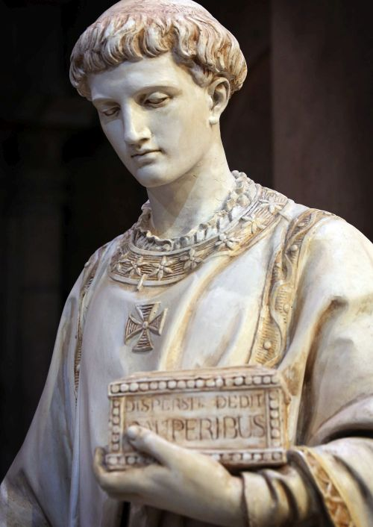
Dienen
“Disperse dedit pauperibus”:
hij verspreidde aan de armen /
hij gaf aan de armen
De heilige diaken Laurentius heeft met zijn leven getuigenis afgelegd van het geloof dat de mensen die klein zijn, kostbaar zijn in Gods ogen.

Slide 12
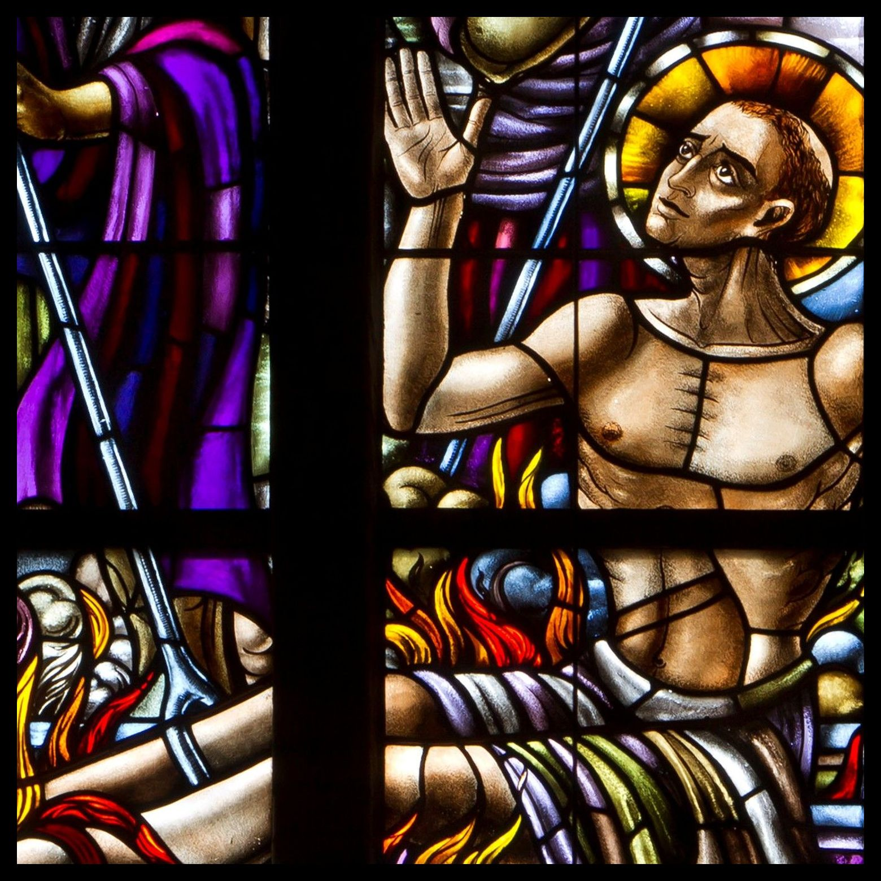
Zijn laatste dagen
Moeilijke tijden voor de christenen van Rome
Christenvervolging door keizer Valerianus
Tijdens het vieren van de liturgie werden paus
Sixtus en zijn diakens gearresteerd in de catacomben
Paus Sixtus: “Zorg voor de schatten van de Kerk
en over drie dagen zul jij me volgen”
De soldaten lieten Laurentius leven om de schatten te verzamelen
Hij toonde de arme mensen: “Zie hier de schatten van de Kerk” (Laurentius)
Marteldood op het rooster

Slide 13
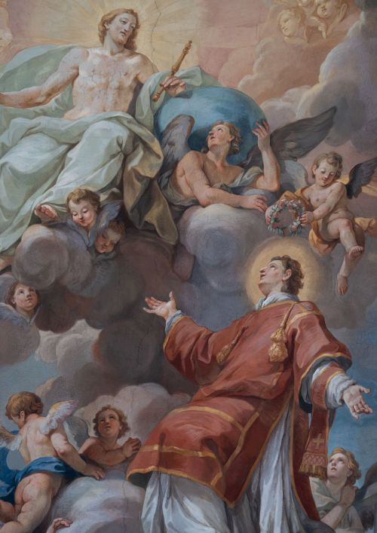
Zijn feestdag
10 augustus
Schriftlezingen:
  “Wie overvloedig zaait zal overvloedig oogsten”
  (2 Korintiërs 9, 6)
  “Voorwaar, voorwaar, Ik zeg u: als de graankorrel niet in de aarde valt en sterft, blijft hij alleen: maar als hij sterft, brengt hij veel vrucht voort”
  (Johannes 12, 24)

Slide 14
Getuigenis
Martelaarschap: waarin je jezelf geeft, zoals Jezus zichzelf geeft
De dood als gevolg van je geloofsgetuigenis kunnen aanvaarden
Geloven dat de dood op deze manier vruchtbaar is
Geloven dat God ons vasthoudt door de dood heen

Slide 15
Christus volgen zoals Laurentius
Vieren
  Zondag en Feestdagen - Kerkelijk jaar - Sacramenten
Leren
  Bijbel - verdieping - doorgeven van het geloof - geloofsgesprekken …
Dienen
  Jezus zegt: “Ik ben niet gekomen om gediend te worden maar om te dienen” (Matteüs 20, 28)
  Het dubbelgebod van de liefde: God beminnen en de naaste (Matteüs 22, 37-39)
  De werken van barmhartigheid (Matteüs 25, 35-45)
  Dienst aan de armen is geen taak die erbij komt, maar hoort bij de verkondiging van het Evangelie

Slide 16



Slide 17
Zeven dagen per week
Wat is er ‘door de week’? Wat zou er wenselijk en mogelijk zijn?
Zijn er momenten dat we vieren buiten de zondag?
  Mis door de week - Hoogfeesten - Rozenkrans - Gebedsmomenten …
Waar ontmoeten we elkaar door de week om te leren?
  Geloofsgesprek - Catechese - Koorrepetitie …
Welke momenten door de week zijn er voor het dienen?
  Acties – Huisbezoek – Ziekenbezoek – Overige bezoeken en contacten – Vrijwilligerswerk …

Slide 18
Concrete initiatieven in de parochie
…
…
…
…

Slide 19
Gebed jubileumjaar
V. Hemelse Vader,
wij danken U voor alle mensen die in ons bisdom
het geloof hebben voorgeleefd en doorgegeven.
We danken U voor de gelovigen, de religieuzen,
de diakens, priesters en bisschoppen.
Heer, U weet wat zij allen hebben bijgedragen
aan de Kerk en hoeveel wij van hen ontvangen hebben.
A. Heer, leid onze inzet voor het Evangelie.
V. Heer Jezus Christus,
in het vieren van de eucharistie ontmoeten wij U.
We leren van U het gebod te vervullen, elkaar lief te
hebben zoals U ons heeft liefgehad.
Help ons wat wij ontvangen op onze beurt
voor te leven en door te geven, in woord en daad.
Laat ons groeien in ons geloof en openstaan
voor uw wil, om te dienen en te zaaien.
A. Heer, leid onze inzet voor het Evangelie.
V. Heilige Geest,
open onze harten voor uw gaven, zodat wij als gedoopten
samen op weg gaan om van Christus te getuigen.
Maak ons gevoelig voor de roepstem van Jezus.
Geef roepingen tot het huwelijk en het religieuze leven
en geef nieuwe diakens en priesters voor ons bisdom.
Zoals U Laurentius een vreugde gaf, sterker dan het vuur,
laat ook ons hoopvol de toekomst in gaan
met de bereidheid uw ingevingen te volgen,
die ons vernieuwen.
Heilige Drie-ene God, aan U vertrouwen wij de wereld,
de Kerk en ons bisdom toe.
A. Heer, leid onze inzet voor het Evangelie. Amen.

Slide 20
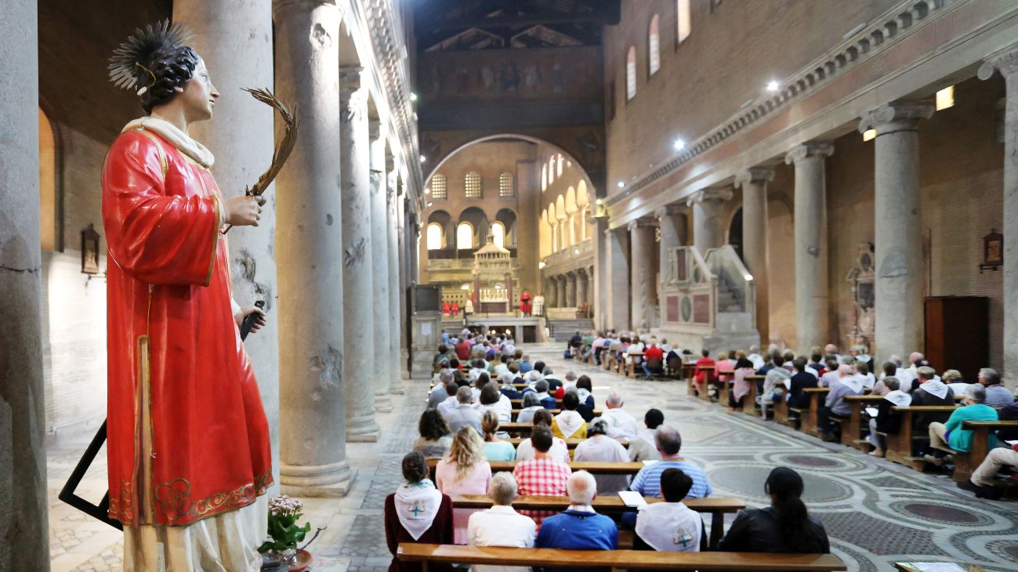

  Laurentiuslied
  Melodie: Lam Gods, dat zo onschuldig
  © Bisdom Rotterdam
  Laurentius diaken,
  u brengt Gods woord ter sprake
  door daden van geloof.
  Uw liefde voor de armen
  verkondigt Gods erbarmen
  van hoop en toekomst in de dood.
  Laurentius diaken,
  dat wij ons laten raken
  door onrecht, pijn en nood.
  Het voorbeeld van uw leven
  in geestkracht prijsgegeven
  getuigt van liefde totterdood.
  Laurentius diaken,
  dat God ook ons mag maken
  tot dragers van zijn Woord.
  Leer ons Gods liefde delen
  zoals u deed met velen,
  uw dienend werk brengt vruchten voort.

Slide 21
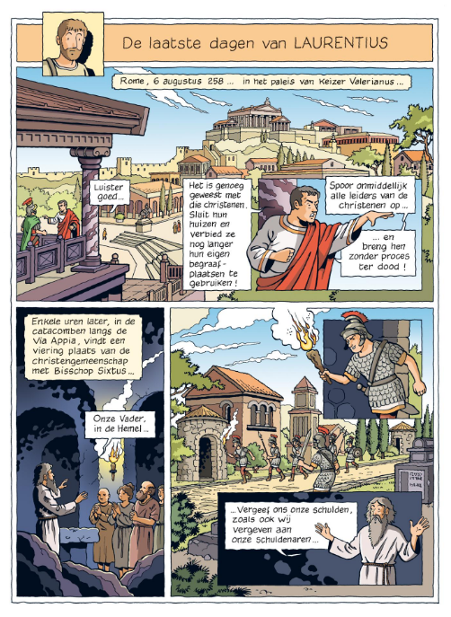
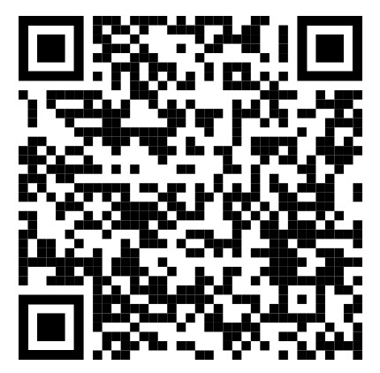
Strip
De laatste dagen van Laurentius
In negen talen verkrijgbaar

Slide 22
Foto’s: Ramon Mangold

